Slide 1
Roofline: An insightful visual performance model for multicore architectures
Communications of the ACM，2009
范志华
2019-04-11

Slide 2
Motivation
随机分析模型和统计性能模型能够准确预测多核处理器的性能，但是他们很少提供有关如何提高程序、编译器或计算机性能的见解，很难使用它们。
绑定和瓶颈分析提供了对影响计算机系统性能的主要因素的有价值的见解。 突出和量化了系统瓶颈的关键影响
提出了一个易于理解的可视化性能模型，为程序员和架构师提供改进浮点计算的并行软件和硬件的见解

Slide 3
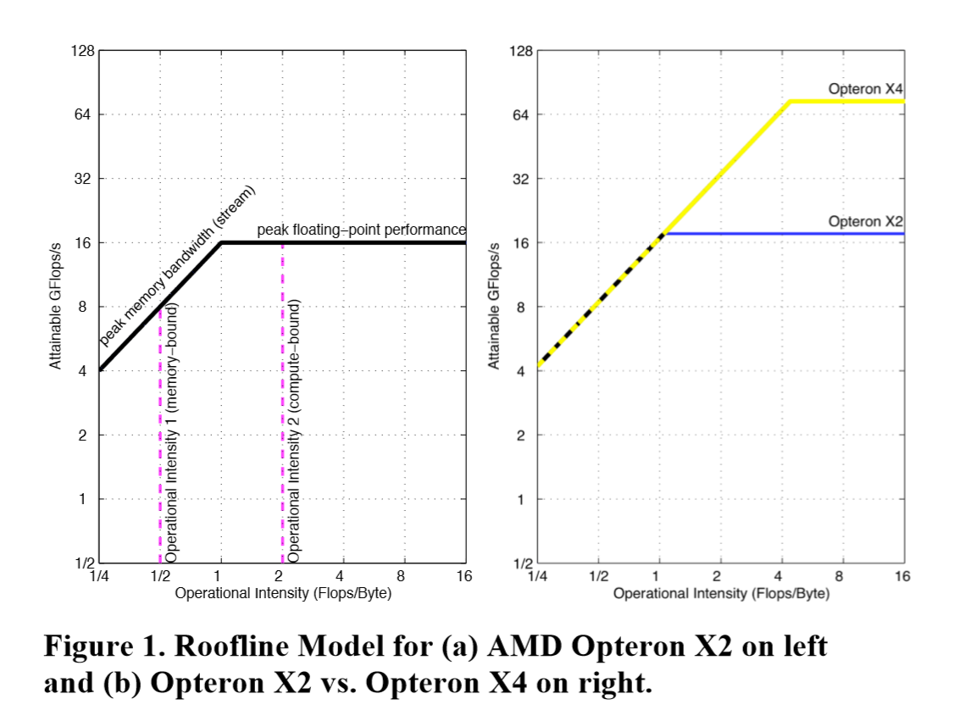
Roofline
The graph is on a log-log scale
The Y-axis is attainable floating-point performance
The X-axis is operational intensity

Slide 4
Roofline
The system being modeled has a peak double precision floating-point performance of 17.6 GFlops/sec and a peak memory bandwidth of 15 GBytes/sec from our benchmark

Slide 5
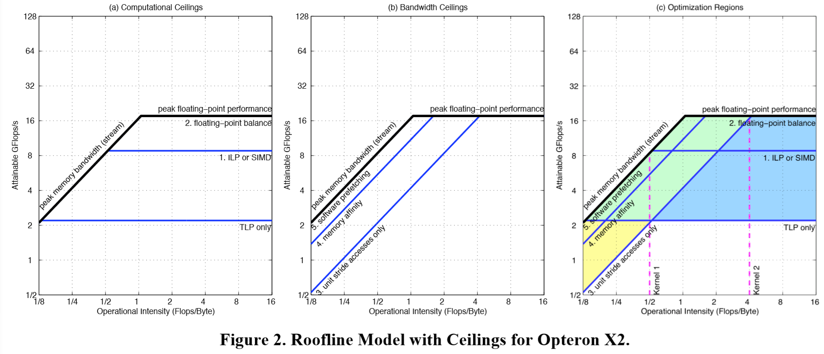
Roofline

Slide 6
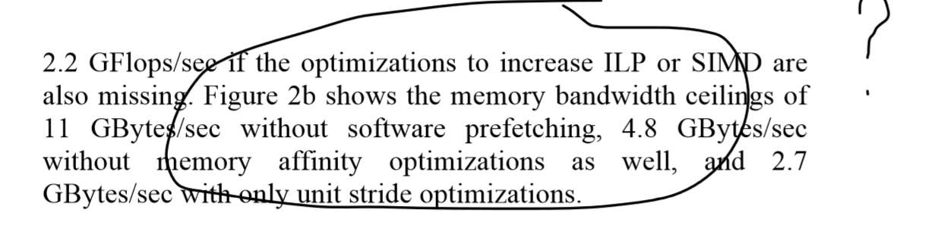
Roofline

Slide 7
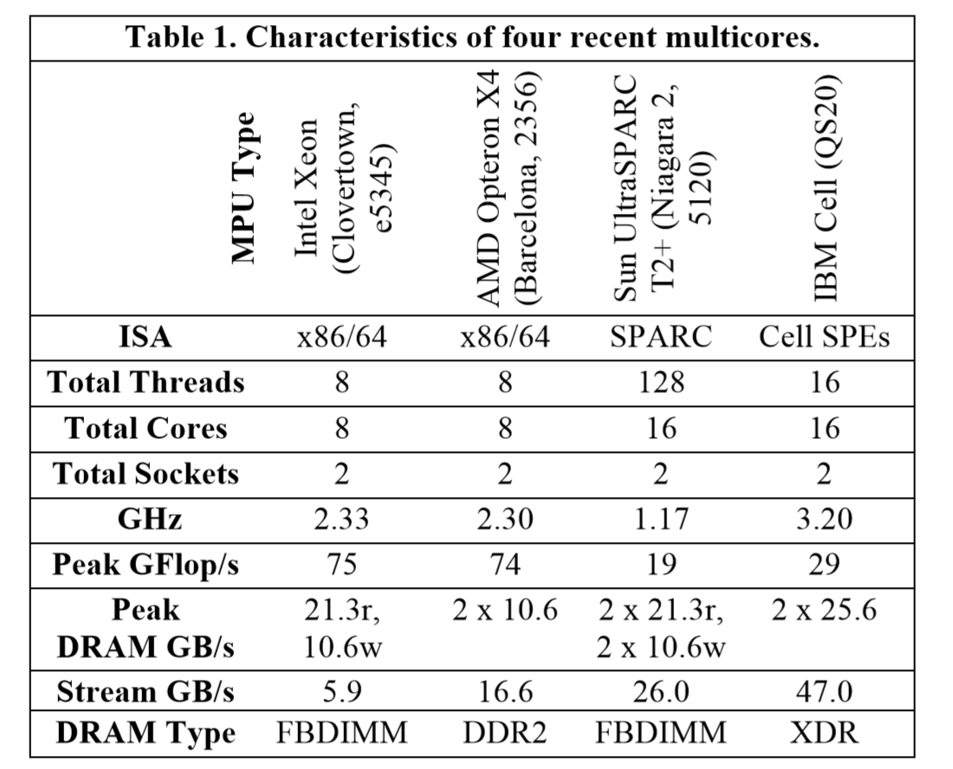
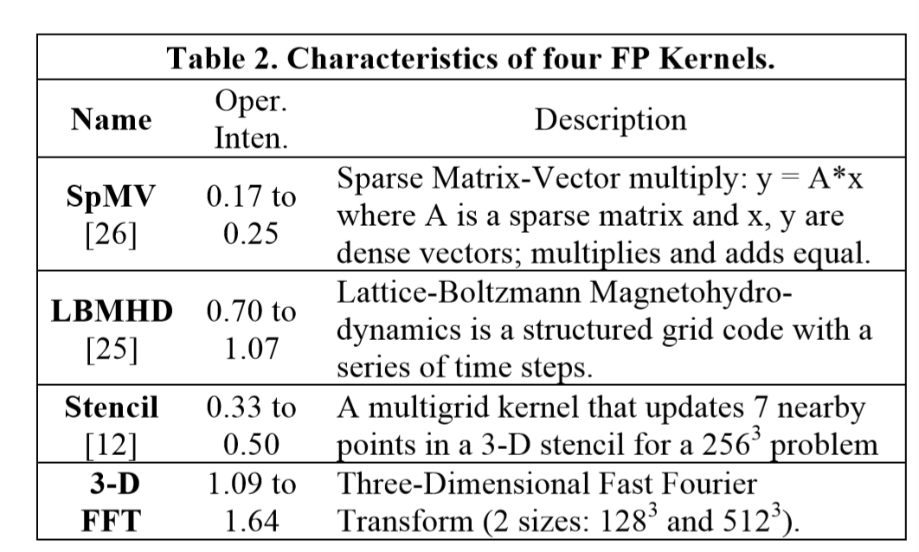
Roofline

Slide 8
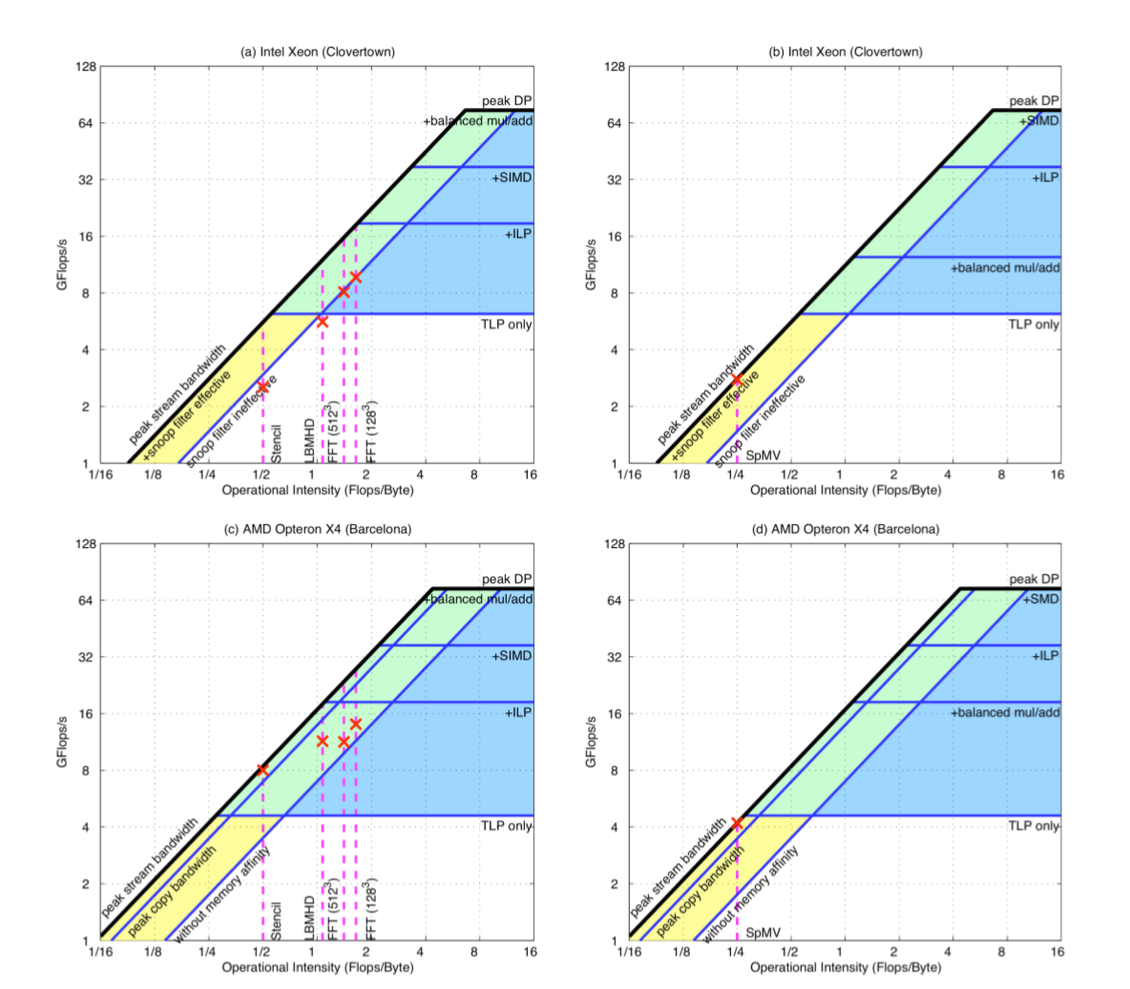
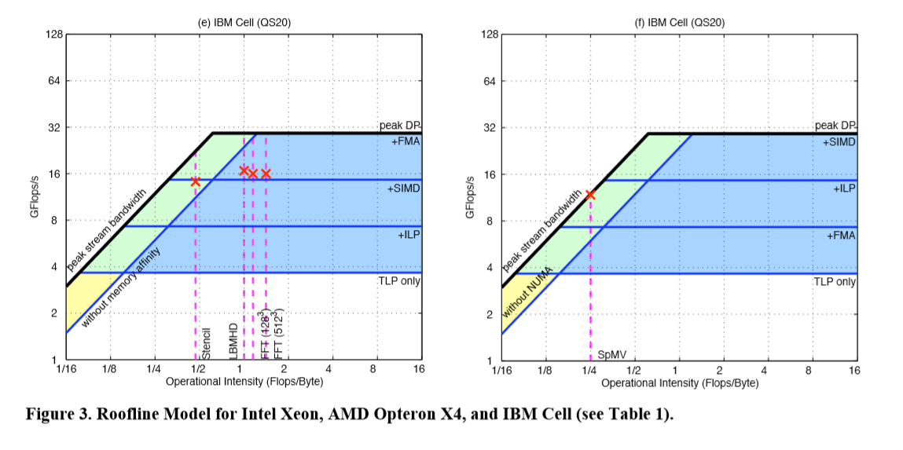
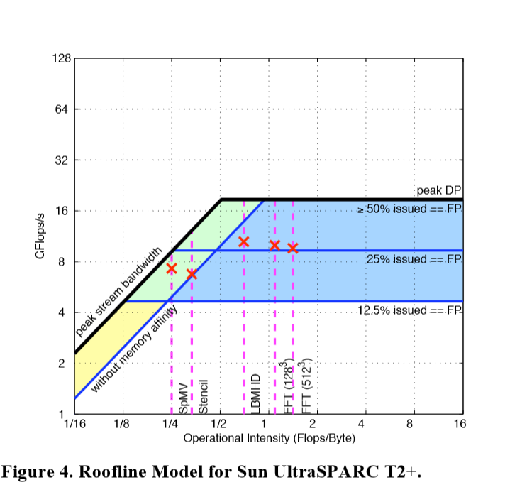
Roofline

Slide 9
Roofline
本文描述了一个简单的可视化模型，以帮助查看哪些系统与重要内核很好地匹配，或相反地，看看如何更改内核代码或硬件以良好地运行所需的内核
只需图形化的Roofline可以深入了解实现计算机峰值性能的难度，因为当计算机不平衡时，这一点很明显

Slide 10


THANKS

